Slide 1
МБДОУ «Детский сад №12 компенсирующего вида» Киргетова д.10
«Формирование экологических представлений в образовательном процессе средствами проектной деятельности»
Учитель-дефектолог Кустова Н.В.
Гатчина 2021г.

Slide 2
Формирование у детей экологических представлений через проектную деятельность.
В экологическом воспитании детей необходимо не только наблюдать за природой, но и общаться с ней, ухаживать за растениями, животными. Это можно выразить при помощи игры, творчества, музыки, именно тогда происходит закрепление впечатлений и знаний, полученных ребенком, и он постепенно начинает ощущать связь природы со своей жизнью, с собой.
Одним из направлений экологического воспитания и обучения является ознакомление детей с окружающей средой. У них формируются способности сосредоточивать внимание на предметах ближайшего окружения и явлениях окружающей действительности, умение сравнивать, анализировать, устанавливать простейшие причинно-следственные связи, выделять в предметах определенные свойства, группировать их.

Slide 3
Проектная деятельность, как ни какая другая поддерживает детскую познавательную инициативу в условиях детского сада и семьи.
Цель проектной деятельности:
создание условий для подготовки детей к обучению основам экологии, сформировать у детей представление о необходимости бережного и созидательного отношения к природе через различные виды деятельности: познавательную, исследовательскую, творческую (художественно-эстетическую), ценностно-ориентированную, коммуникативную.
Задачи проектной деятельности:
обеспечение психологического благополучия и здоровья детей;
развитие познавательных способностей;
развитие творческого воображения;
развитие творческого мышления;
развитие коммуникативных навыков.

Slide 4
Этапы проектной деятельности
Проект включает три основных этапа:
1-й — подготовительный: постановка цели и задач, определение методов исследования, предварительная работа с педагогами, детьми и их родителями, выбор оборудования и материалов;
2-й — собственно исследовательский: поиск ответов на поставленные вопросы разными способами;
3-й — заключительный: анализ и обобщение результатов, полученных в процессе проектной деятельности.

Slide 5
Средства обучения– это источники получения знаний, формирования умений. Понятие «средства обучения» употребляется в широком и узком смыслах.
В узком смысле под средствами обучения понимают учебные и наглядные пособия, демонстрационные устройства, технические средства и пр.
В широком смысле под средствами обучения подразумевается все то, что способствует достижению целей образования, т.е. вся совокупность методов, форм, содержания, а также специальных средств обучения.

Slide 6
Средства проектной деятельности, способствующие формированию экологических представлений у детей
эксперимент
чтение
худ.литературы
игры
наблюдение
беседы с
демонстрацией
натуральных
объектов
рассказ
педагога
труд

Slide 7
Формы проектной деятельности, способствующие формированию экологических представлений у детей
занятия
работа на
земельном участке
экскурсии
работа в уголке
природы
прогулки

Slide 8
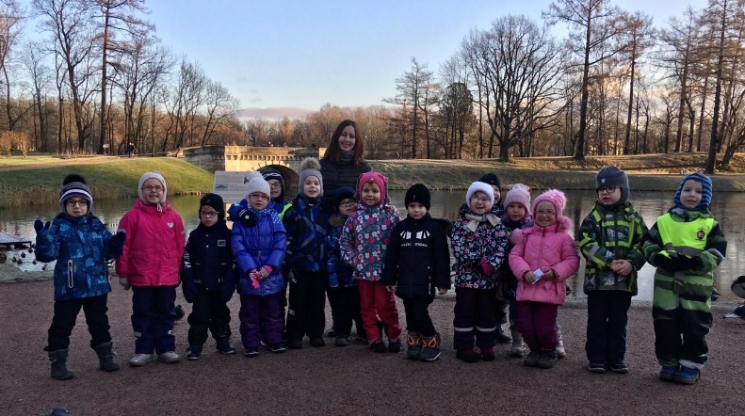
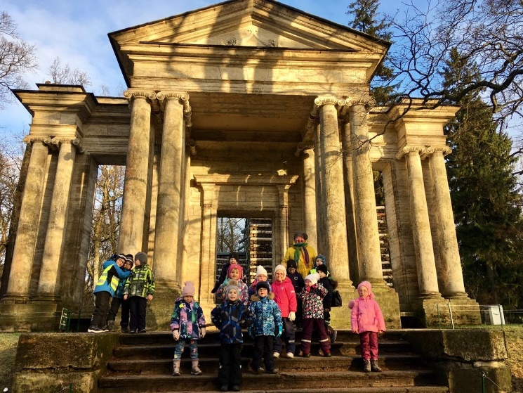
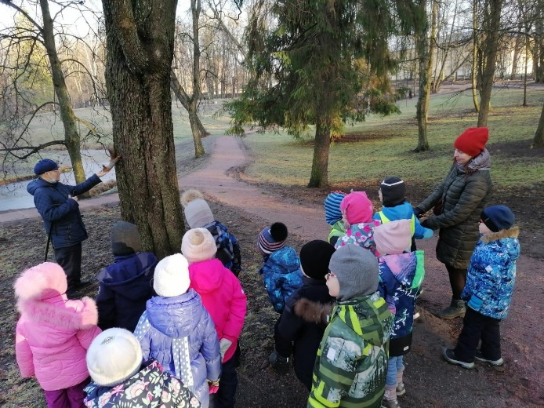
Целевые прогулки, экскурсии и маршруты в сочетании друг с другом эффективные и значимые формы экологического воспитания дошкольников.
Во время экскурсии на умственное развитие детей оказывают влияние различные мероприятия познавательного характера: наблюдения за явлениями природы, пояснения взрослых, словесные игры, отгадывание загадок.
Экскурсии организуются для детей старшей и подготовительной группы.

Slide 9
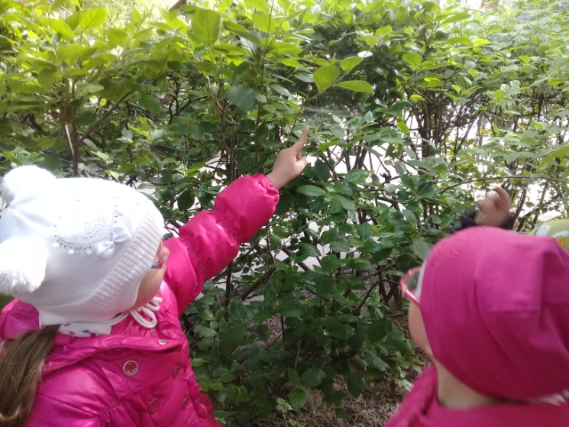
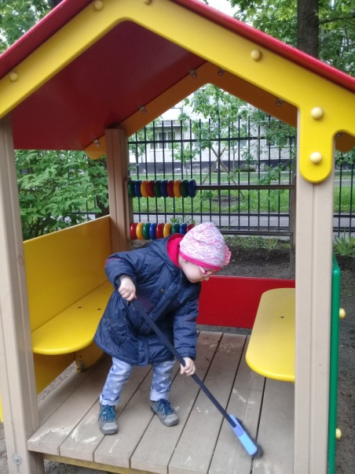
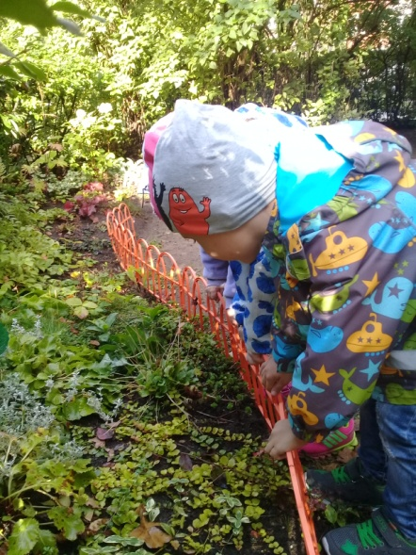
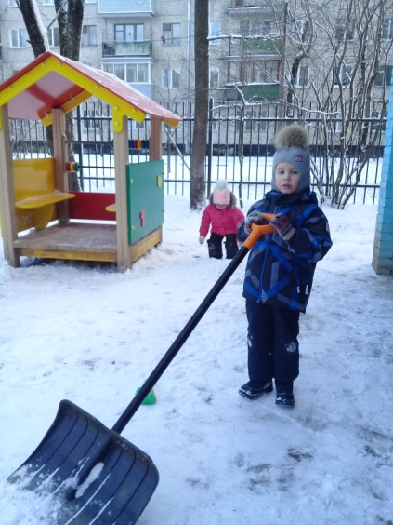
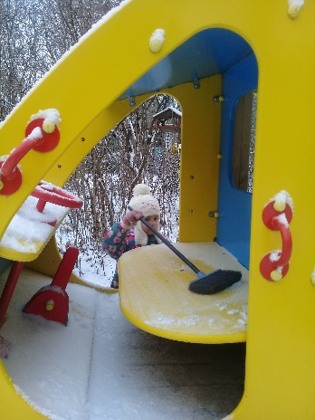
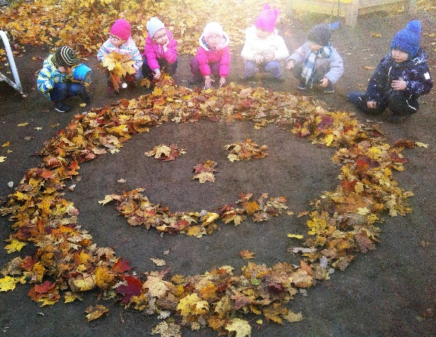
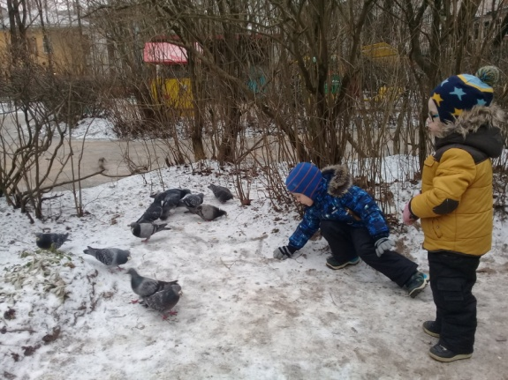
Труд в природе сочетается с наблюдением и способствует накоплению у детей знаний о растениях и животных, совершенствованию трудовых навыков и умений, воспитанию трудолюбия.

Slide 10
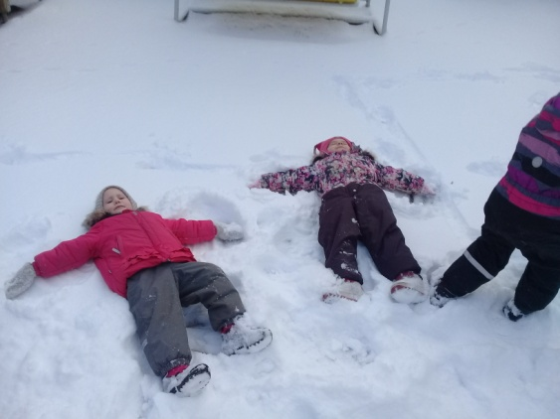
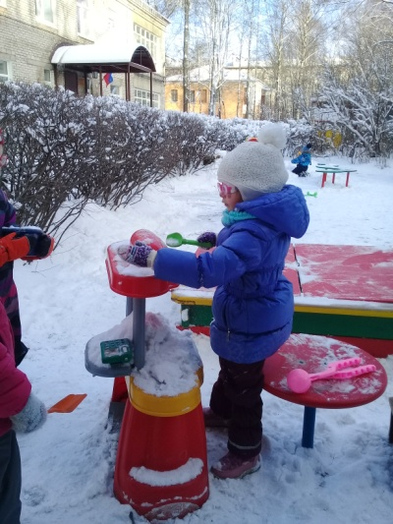
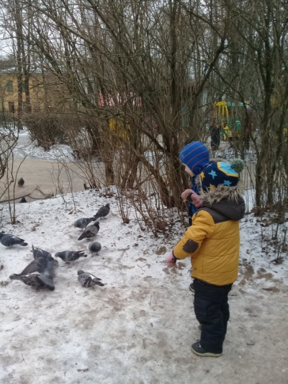
Наблюдение позволяет показать детям природу в естественных условиях во всем ее многообразии, в простейших, наглядно-представленных взаимосвязях. Важно научить детей видеть красоту окружающего мира, ценить и любить родную природу. Необходимо проводить постоянные наблюдения за изменениями в природе. Систематическое использование наблюдения в ознакомлении с природой приучает детей приглядываться, подмечать ее особенности и приводит к развитию наблюдательности, а значит, решению одной из важнейших задач умственного воспитания.

Slide 11
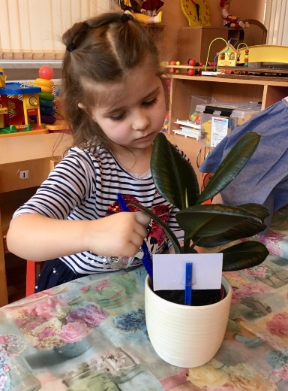
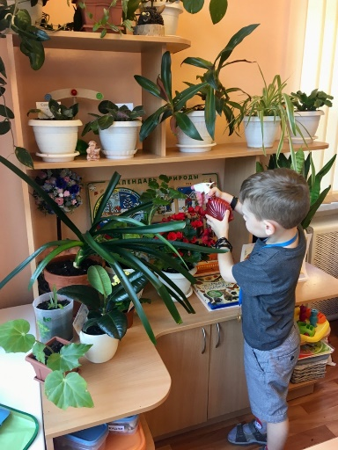
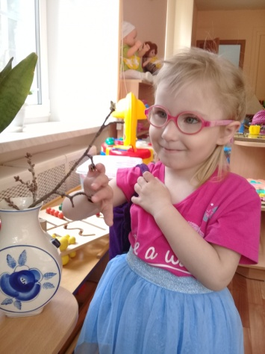
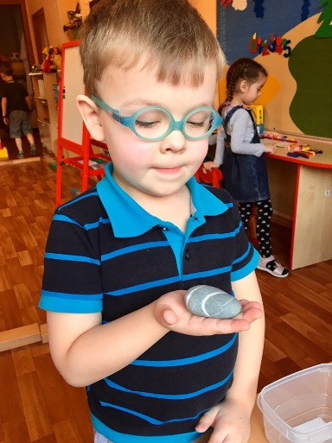
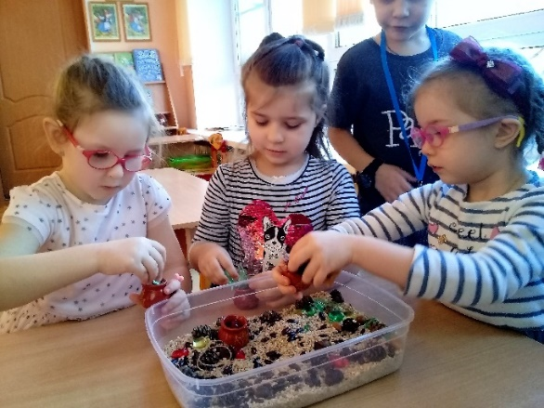
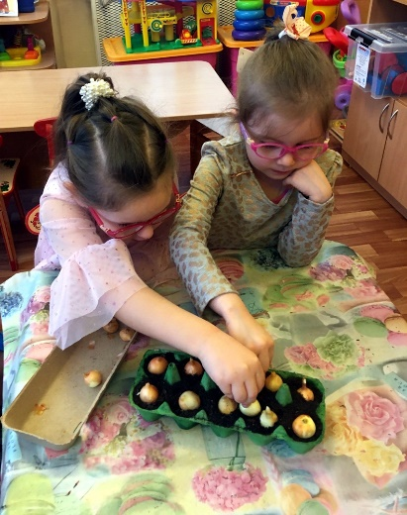
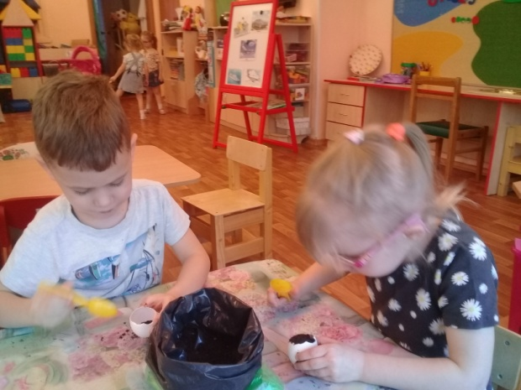
Работа в уголке природы проводится ежедневно.
Уголок природы является маленькой лабораторией.
Опыты и эксперименты, - особый вид наблюдений,
организованный в специально созданных условиях.

Slide 12
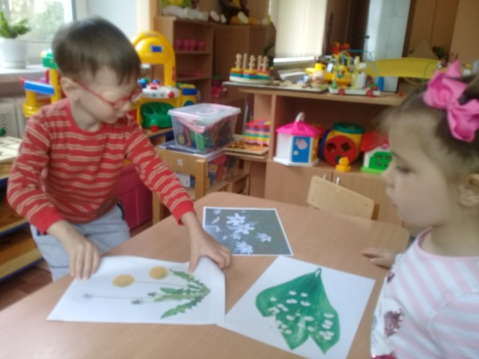
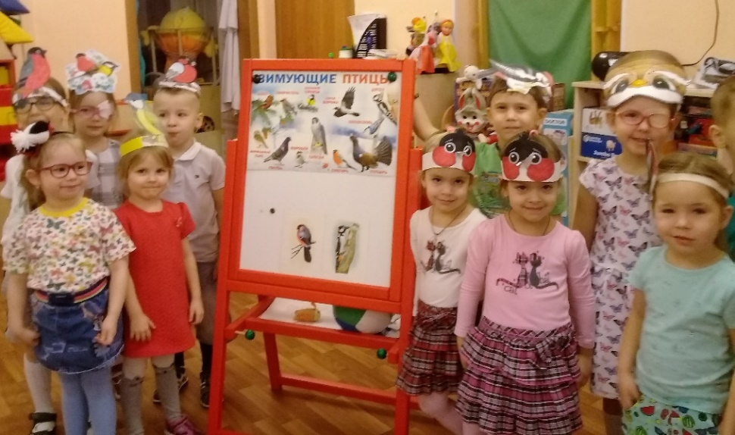
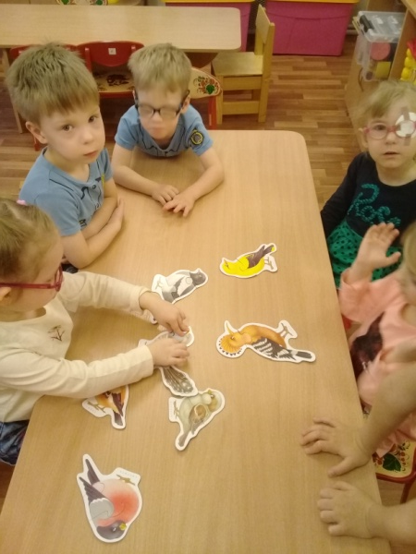
Игра – не только развлечение, но и метод, при помощи которого дети знакомятся с окружающем миром.
Игровые обучающие ситуации
соревновательные
мультимедийные
ролевые
игры-
путешествия
дидактические
имитационные

Slide 13
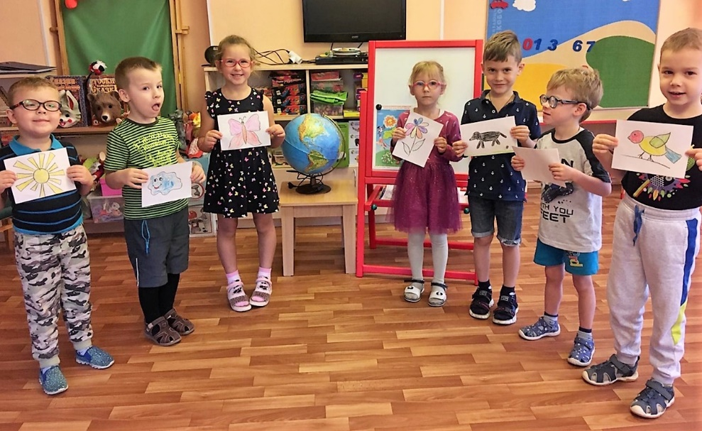
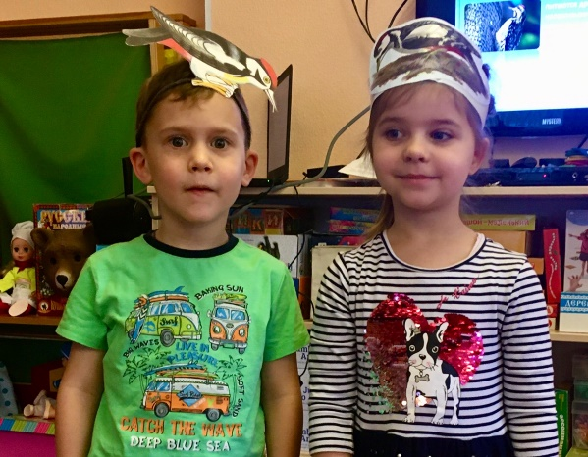
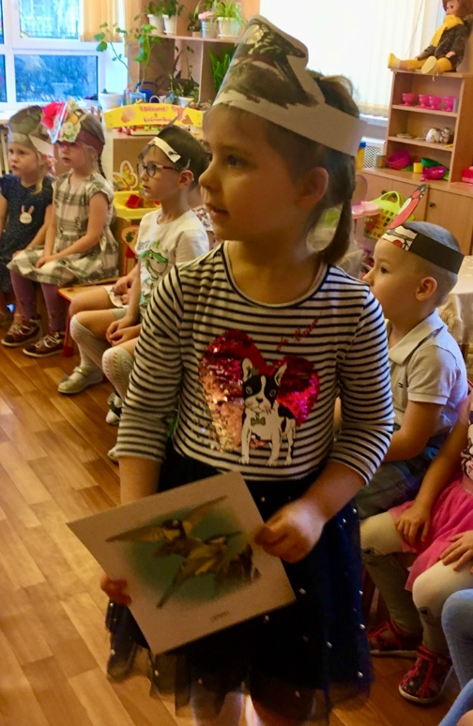
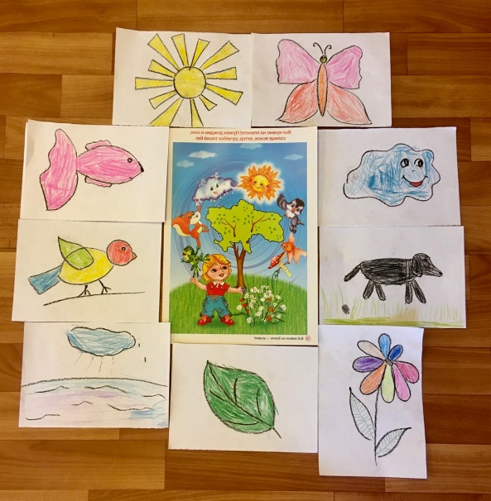

Чтение литературы экологической направленности, просмотр телепередач, картин природоведческого содержания отражается в речевой деятельности детей, в обмене информацией, впечатлениями. Особо хочется выделить экологические сказки.

Slide 14
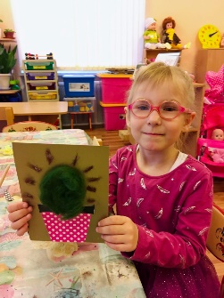
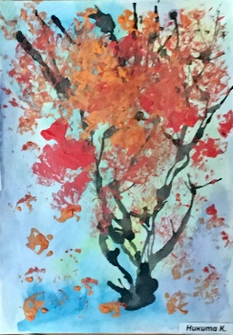
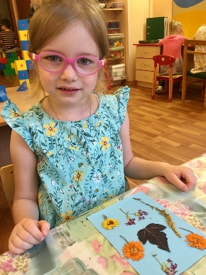
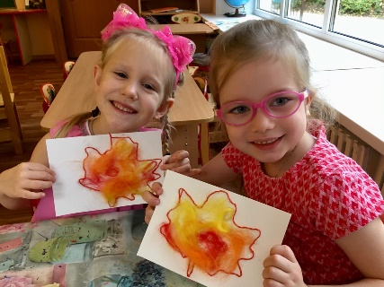
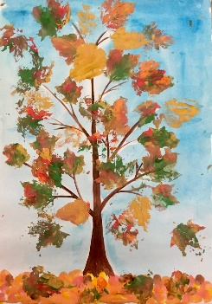
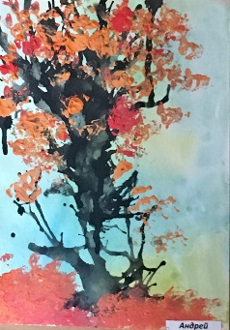
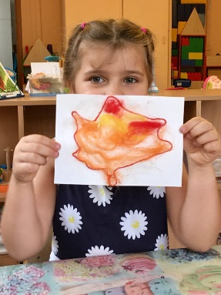
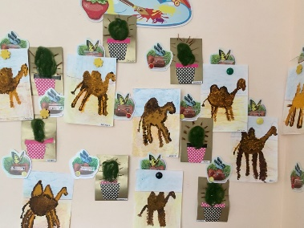
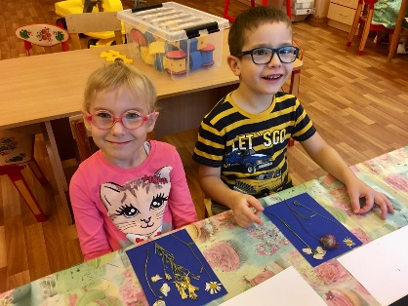
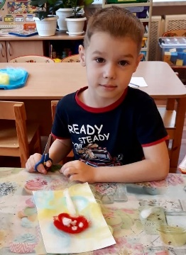
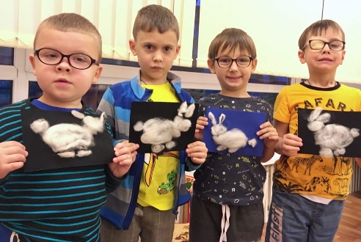
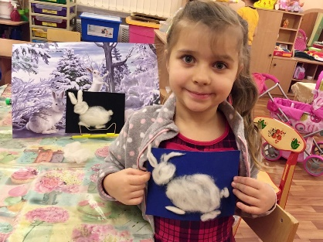
Детское творчество на основе впечатлений от природы или деятельности людей в природе

Slide 15
Заключение
В современном мире проблемы окружающей среды (экологические проблемы) приобрели первостепенное значение. Насущной задачей стало принятие мер по защите окружающей среды от загрязнения и разрушения, сохранению всего генетического разнообразия живых существ, сбережения генофонда планеты. Особо остро в сложившихся условиях встала задача экологического образования населения. Первостепенное значение при этом придается экологическому образованию подрастающего поколения.
Удачное сочетание средств экологического воспитания, методов обучения и форм его организации позволяет сформировать у дошкольников систему представлений о природе.

